Slide 1
Chapitre 5 : La théorie particulaire de la matière
Sciences 7 Unité 2 : La Chaleur

Slide 2
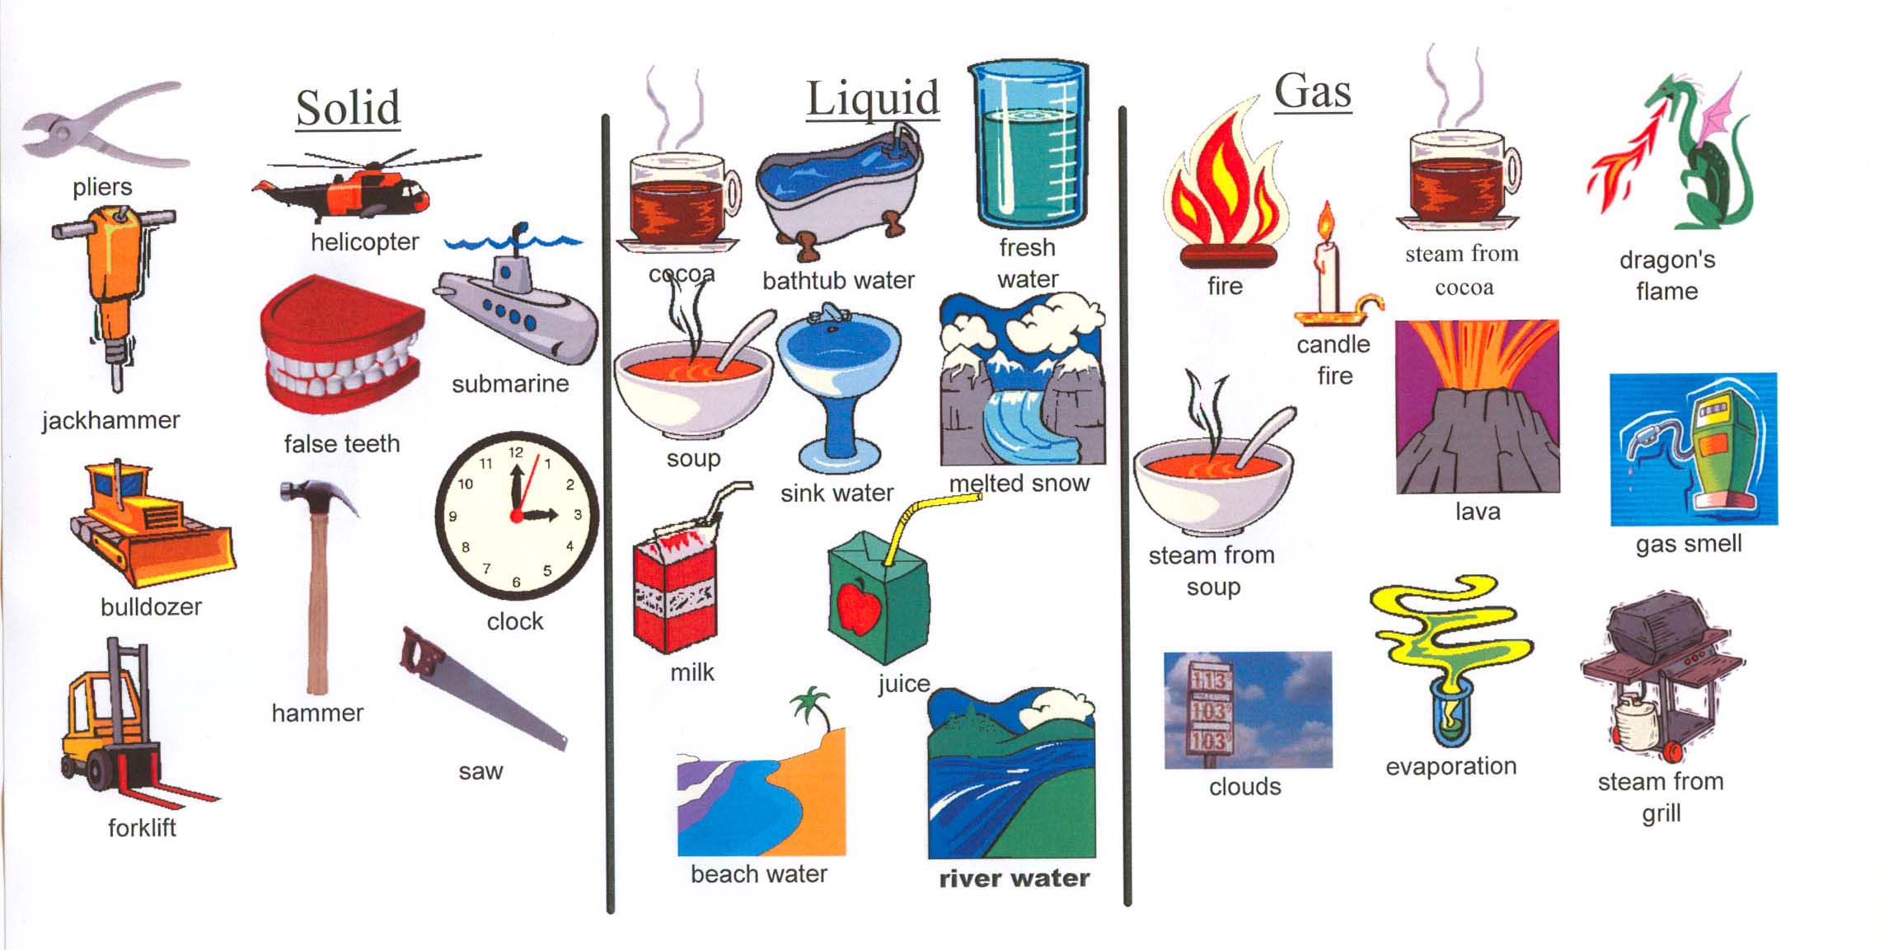
Matière
N’importe quoi qui prennent de l’éspace et qui a une masse.
Solide

Slide 3
Théorie particulaire de la matière (TPM)
Toute matière est composé de petit particules.
Ces particules bougent tout le temps – ils ont de l’énergie.
Le plus d’énergie qu’ils ont, la plus qu’ils bougent.

Slide 4
TPM continué…
Il y a de l’espace entre les particules.
Il y a une force attirant entre les particules.
Les particules dans une substances sont les mêmes, mais ils sont différents des particules d’une autre substance.

Slide 5
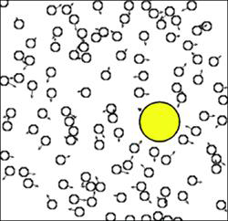
TPM continué
La température est la moyenne de l’énergie des particules dans une substance.

Slide 6
Question pour discuter**
“Toutes les particules dans une verre d’eau avec une température ambiante bougent à la même vitesse.”
Est-ce que la citation est vraie ou fausse?

Slide 7
L’énergie cinétique
L’énergie du mouvement.
La température est donc une mesure de la moyenne de l’énergie cinétique des particules d’une substance.

Slide 8
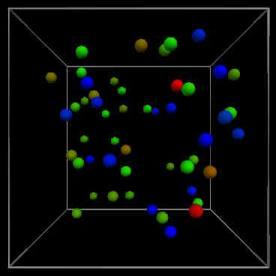
L’énergie cinétique continué
Chaque couleur représent une particule de vitesse varier.
La moyenne des ces vitesses serait la température.

Slide 9
Activité 5-1 B, page 139
Énergie cinétique moyenne
#1 comme pratique (vérifies ta réponse)
#2 avec un partenaire
Qu’as-tu découvert? #1

Slide 10
Les états de la matière
Solide Liquide Gaz

Slide 11
Les 3 états de la matière : une comparaison
 | Solide | Liquide | Gaz
Volume | Fixé | Fixé | Change pour remplir un contenant
Forme | Fixé | Prend la forme du contenant | Prend la forme du contenant
L’oganisation des particules | Forces attirant forts – particules sont proches à l’un et l’autre | Forces attirant modérer – particules sont faiblement attachers | Forces attirant faible – particules sont très faiblement attacher
Le mouvement des particules | Vibration | Glissement | Très vite

Slide 12
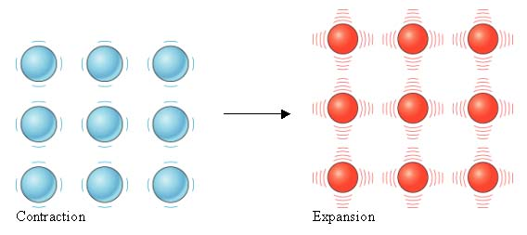
Dilatation vs. Contration
Dilatation
Augmente le volume d’une substance
Contraction
Diminue le volume d’une substance

Slide 13
Dilatation
Quand les particules d’une substance sont chauffés, ils…
gagnent de l’énergie
bougent plus vite
se séparent de l’un et l’autre
prennent plus d’épace
augmentent leur volume

Slide 14
Contraction
Quand les particules d’une substance sont refroidi, ils…
perdent de l’énergie
bougent plus lentement
rapproche l’une et l’autre
prennent moins d’espace
reduisent leur volume

Slide 15
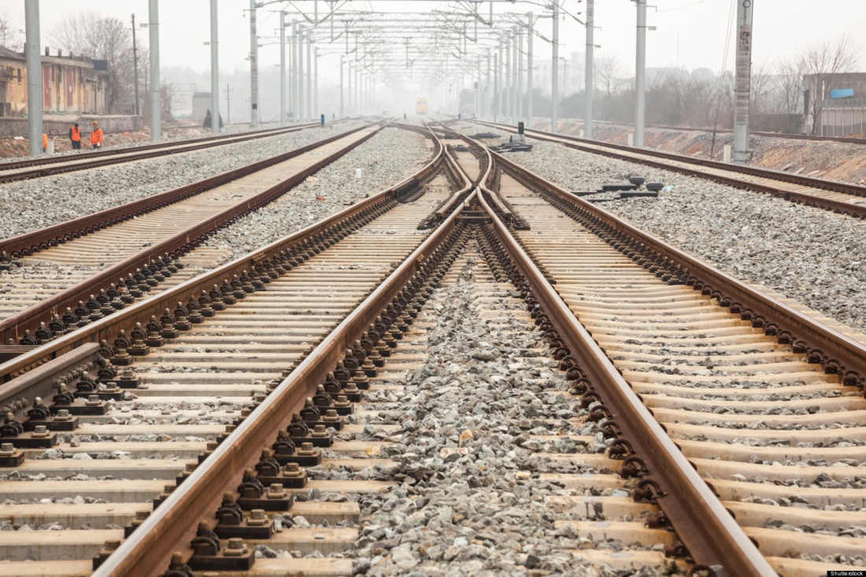
Pourquoi est-ce qu’il faut nous concerner avec l’expansion et la contraction des objets ci-dessous?
LIQUIDE
GAZ
SOLIDE

Slide 16
Démos…
Acitivté 5-2B : Gonfler des balons
Pg. 145
Activité 5-2C : Vise le sommet
Pg. 152-153
Acitivté 5-2D : La dilatation des solides
Pg. 154-155

Slide 17
Les changements d’états
Rouge – perte de chaleur Bleu – gagne de chaleur
LIQUIDE
condensation
solidification
liquéfaction
vaporisation
déposition
SOLIDE
GAZ
sublimation

Slide 18
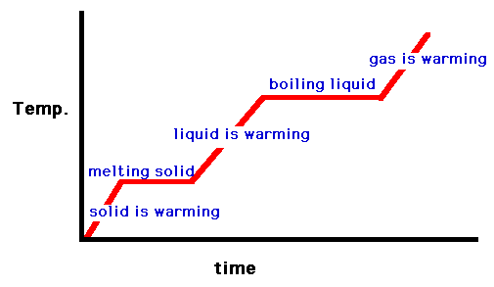
Une graphique pour les changements d’états
Gaz qui réchauffe
Liquide qui bouille
Température
Solide qui réchauffe
Solide qui fond
Solide qui réchauffe
Temps

Slide 19
Les changements d’états et la TPM
Ajoutant de l’énergie thermique augmente l’énergie cinétique et donc la température.
Les particules cassent leurs forces attirant avec leurs particules voisins quand l’énergie cinétique est augmenté.

Slide 20
Eventuellement, l’énergie cinétique sera assez fort pour briser les forces attirant qui tiennent les particules ensemble, donc changeant l’état du substance.
L’opposé est vrai si l’énergie thermique est diminué.

Slide 21
Lab
Activité 5-3C : Le problème du plateau
Pg. 166-167

